Slide 1
딥러닝을 이용한 가까운 상권 추천
양현모(yhj940928@naver.com)

Slide 2
Index
1. Background
2. Deep Learning
-Dataset, Modeling
-OpenCV, Tensorflow
-Folium
3. Telegram

Slide 3
Background
주민등록증을 카메라에 가져가 회원가입을 하면 얼마나 편할까?
주소를 읽어와 데이터에 저장하고 지도로 바로 보여주고 챗봇으로 알려주면 얼마나 편할까?

Slide 4
Problem
얼굴 인식 모델을 만들기 위한 dataset이 부족하며
숫자 인식 모델의 경우 인식의 정확도 부족
→Keras와 Haarcascade로 해결

Slide 5
Project
딥러닝을 활용한 주변 정보 보여주기
얼굴 및 숫자 인식 모델을 만들어
사용자의 정보 저장 및
주소 주변의 정보 보여주기

Slide 6
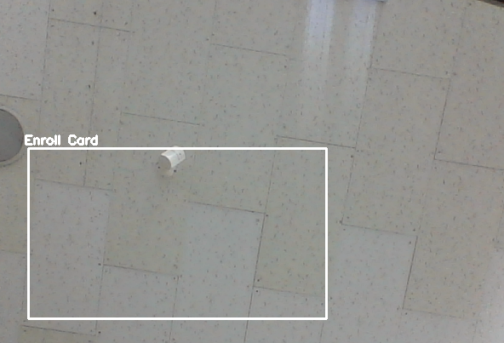
Dataset opencv
“haarcascade에서 제공하는 얼굴 및 눈 데이터를 이용하여
카메라에서 얼굴 및 눈 인식”
주민등록증만큼의 틀을 카메라에 띄움

Slide 7
Modeling opencv
import cv2
face_cascade= cv2.CascadeClassifier("./haarcascade_frontalface_default.xml“)
eye_cascade = cv2.CascadeClassifier("./haarcascade_eye.xml”)
Haarcascade에 존재하는 얼굴 및 눈 데이터를 변수에 대입
카메라 On

Slide 8
Modeling opencv
gray = cv2.cvtColor(frame, cv2.COLOR_BGR2GRAY) faces = face_cascade.detectMultiScale(gray, 1.3, 5) cv2.putText(frame, info, (5, 15), font, 0.5, (255, 0, 255), 1) cv2.putText(frame, "Enroll Card", (45, 195), font, 0.5, (255, 255, 255), 2) cv2.rectangle(frame, (50, 200), (400, 400), (255, 255, 255), 2) cv2.imwrite("card.jpg", frame[200:350, 50:350]) k = cv2.waitKey(27)
얼굴을 인식할 경우 얼굴 변수에 저장하고
인식한 부분을 사각형으로 표시
주민등록증이 틀 범위 안에 들어와 얼굴 인식 될 경우 캡처

Slide 9
Modeling opencv
for(x, y, w, h) in faces: cv2.rectangle(frame, (x, y), (x+w, y+h), (0, 0, 0), 2) cv2.imwrite("face.jpg", frame[y:y+h, x:x+w]) if eye_detect: roi_gray = gray[y:y+h, x:x+w] roi_color = frame[y:y+h, x:x+w] eyes = eye_cascade.detectMultiScale(roi_gray) for (ex, ey, ew, eh) in eyes: #눈찾기 cv2.rectangle(roi_color, (ex, ey), (ex+ew, ey+eh), (0, 255, 0), 2) face_detect = True if face_detect: break cv2.imshow("frame", frame) eye_detect = not eye_detect if k == 27: break cam.release() cv2.destroyAllWindows()
인식한 얼굴부분을 사진으로 저장하고 인식된 얼굴 안에서 눈을 찾아 눈 표시
ESC를 누를 경우 종료

Slide 10
Dataset Keras
“keras에서 제공하는 MNIST데이터를 이용하여
CNN 이미지 트레이닝”
입력데이터- 각 숫자 이미지- 28*28 픽셀
컨볼루셔널 계층 – 총 2개의 컨볼루셔널 계층을 사용하여 특징 추출, activation 함수로 ReLu를 적용한 후 Max Pooling을 이용하여 주요 특징을 정리, 이를 2개 중첩하여 적용
이를 이용하여 CNN Model 생성

Slide 11
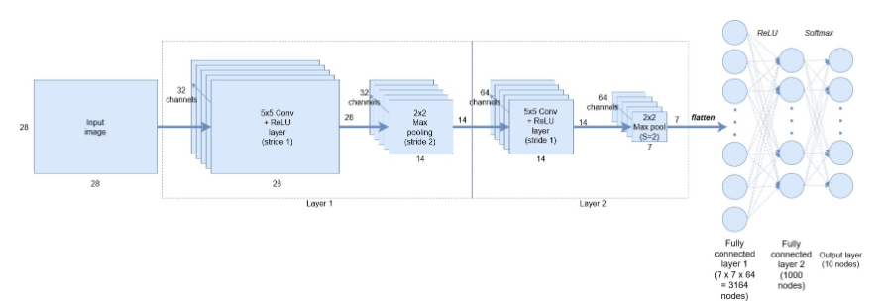
Modeling Keras
from keras.models import Sequential from keras.layers import Dense, Dropout,Flatten from keras.layers.convolutional import Conv2D, MaxPooling2D import numpy as np
(x_train, y_train), (x_test, y_test) = keras.datasets.mnist.load_data() input_shape = (img_rows, img_cols, 1) x_train = x_train.reshape(x_train.shape[0], img_rows, img_cols, 1) x_test = x_test.reshape(x_test.shape[0], img_rows, img_cols, 1) x_train = x_train.astype('float32') / 255. x_test = x_test.astype('float32') / 255.

Slide 12
Modeling Keras
batch_size = 128 num_classes = 10 epochs = 12 y_train = keras.utils.to_categorical(y_train, num_classes) y_test = keras.utils.to_categorical(y_test, num_classes) model = Sequential() model.add(Conv2D(32, kernel_size=(5, 5), strides=(1, 1), padding='same', activation='relu', input_shape= input_shape)) model.add(MaxPooling2D(pool_size=(2, 2), strides=(2, 2))) model.add(Conv2D(64, (2, 2), activation='relu', padding='same')) model.add(MaxPooling2D(pool_size=(2, 2))) model.add(Dropout(0.25)) model.add(Flatten()) model.add(Dense(1000, activation='relu')) model.add(Dropout(0.5)) model.add(Dense(num_classes, activation='softmax'))

Slide 13
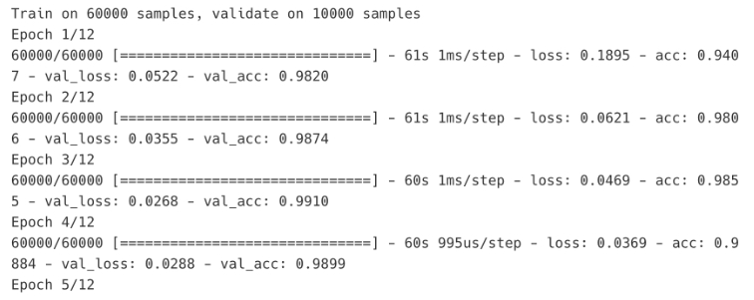

Modeling Keras
model.compile(loss = 'categorical_crossentropy', optimizer='adam', metrics=['accuracy']) hist = model.fit(x_train, y_train, batch_size=batch_size, epochs=epochs, verbose=1, validation_data=(x_test, y_test)) score = model.evaluate(x_test, y_test, verbose=0)
손실: 0.0209
모델 정확도 0.9934

Slide 14
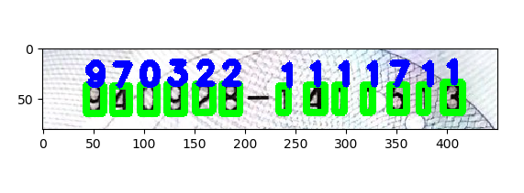
Modeling-Result Keras
가로,세로 28pixel로 분할한 숫자를
확대해서 나온 숫자를 model로 넣어 학습
예상숫자 출력(파란색)

Slide 15
Translate Pytesseract & Oracle
인식된 문자를 Database에 저장
“pytesseract에서 제공하는 image_to_string 을 이용하여
주어진 사진의 문자 인식 및 Oracle 저장”

Slide 16
Translate Pytesseract & Oracle
import cx_Oracle as cxi
from pytesseract import *
import os
image = Image.open(img)
text = image_to_string(image, lang='kor')
for i in range(7, len(text.split())):
address += text.split()[i]
sql_insert = 'insert into cardinfo VALUES(:image, :name, :jumin ,:address)'
cursor.execute(sql_insert, image='face.jpg', name=name, jumin=jumin, address=address)
return text.split()[7:9]
읽어온 문자는 띄어쓰기로 String 배열로 구분되므로
저장된 얼굴 사진,이름,주민번호,주소 구분 가능
나눠진 정보들을 변수에 담아 Oracle DB에 대입 및
지도에 보여주기 위한 OO동 부분 리턴

Slide 17
Map Folium
공공데이터을 이용하여 지도에 저장할
데이터 수집 및 정제
서울 OO동의 위도,경도 데이터
서울의 모든 상권 정보의 업종대분류와 위도,경도 데이터
“읽어온 주소의 주변 상권 정보 지도에 보여주기”

Slide 18
Map Folium
import pandas as pd
import matplotlib.pyplot as plt
import folium
import math
address_dong = apart[apart['동']=='혜화동']
haehwa=shop[shop['행정동명'] == '혜화동']
address_dong['위도'] = address_dong['위도'].astype(float)
address_dong['경도'] = address_dong['경도'].astype(float)
test=haehwa[haehwa['상권업종대분류명'].str.contains('')]
test['위도'] = test['위도'].astype(float)
test['경도'] = test['경도'].astype(float)
test['거리']=0.00000000
*예시: 혜화동
Apart: 서울 oo동의 위도,경도 데이터
Shop: 서울의 모든 상권 정보의 업종대분류와 위도,경도 데이터
모든 서울 oo 동, 상권 정보의 위도와 경도를 float 형으로 바꾼 뒤
가장 가까운 거리 측정을 위한 ‘거리’ column 생성

Slide 19
Map Folium
geo_df = test.copy()
geo_address = address_dong.copy()
map = folium.Map(location=[geo_address['위도'].mean(),geo_address['경도'].mean()],zoom_start=18)
for n in geo_df.index:
geo_df['거리'][n]=math.sqrt(math.pow(geo_address['위도'].mean()-geo_df['위도'][n],2)+ math.pow(geo_address['경도'].mean()-geo_df['경도'][n],2))
popup_name=geo_df['상호명'][n] + '-' + geo_df['도로명주소'][n]
if geo_df['상권업종대분류명'][n] == '음식':
icon_color='red‘
elif geo_df['상권업종대분류명'][n] == '소매':
icon_color='orange'
지도의 상권 정보를 보여주기 위해 map 생성
map의 중점은 OO동의 위도와 경도
서울의 상권 정보를 상권업종대분류명을 색깔로 구분

Slide 20
Map Folium
folium.CircleMarker(
location=[geo_df['위도'][n],geo_df['경도'][n]],
radius=3,
popup=popup_name,
color=icon_color,
fill=True,
fill_color=icon_color
).add_to(map)
저장한 서울 상권 정보를 지도에 추가하고
구분된 색깔을 Map에 저장

Slide 21
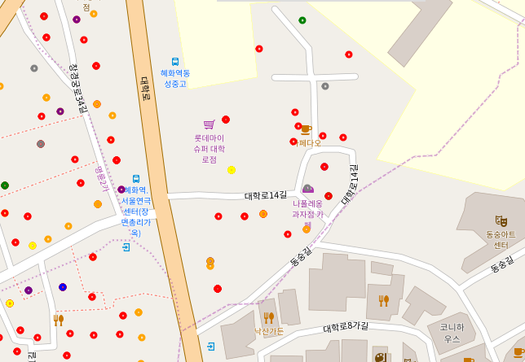
Map-result Folium
혜화동 주변의 상권의 정보표시
(CircleMarker로 표시하였기 때문에 원으로 표시)

Slide 22
Translate pyttsx3
“가장 가까운 상권의 주소를 음성으로 말해주기”
거리가 짧은 순으로 정렬하여 저장되어 있는 주소를
음성으로 변환

Slide 23
Translate pyttsx3
import pyttsx3
def text2speech(geo_df):
geo_df=geo_df.sort_values(by=['거리'])
tts=pyttsx3.init()
tts.say(geo_df.iloc[0,31]+"에 있는" +geo_df.iloc[0,2]+"이 제일 가깝습니다",)
tts.runAndWait()
가까운 거리 순으로 정렬하여 가장
가까운 값을 tts.say을 이용하여
음성 인식

Slide 24
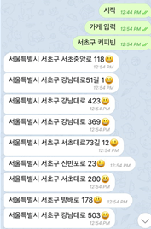
Telegram Chatbot telegram
“가게명와 OO동을 칠 경우 OO동의 존재하는 모든 가게 출력”
‘서초구 커피빈’ 을 입력할 경우
서초구에 존재하는 모든 커피빈의 주소를 답장으로 보내준다

Slide 25
Telegram Chatbot telegram
from telegram.ext import Updater, MessageHandler, Filters, CommandHandler
from emoji import emojize
import telegram
for j in range(2,len(shop)):
if shop.iloc[j,1] in update.message.text:
if gu in shop.iloc[j,31]:
bot.sendMessage(chat_id=chat_id,text= shop.iloc[j,31]+ emojize(':smiley:',use_aliases=True))
전체 상권의 정보를 돌면서 OO동의 상권 이름과 일치하는 경우 답장으로 보냄

Slide 26
감사합니다

